Slide 1
MİLLİ EĞİTİM BAKANLIĞI
MINISTRY OF NATIONAL EDUCATION
PIKTES
PROMOTING INTEGRATION OF SYRIAN KIDS INTO THE TURKISH EDUCATION SYSTEM
Suriyeli Çocukların Türk Eğitim Sistemine Entegrasyonunun Desteklenmesi Projesi
Metin Çatar
Deputy Director
21.11.2019, ANKARA

Slide 2
ÇAĞ NÜFUSU VE OKULLAŞMA ORANLARI
SCHOOL AGE POPULATION AND ENROLMENT RATES
Okul Çağındaki Çocuk Sayısı: (5-17): 1.082.172 (School Age Children)
Okullaşan Çocuk Sayısı: 633.271 (Enrolled Children)
Okul Dışı Çocuk Sayısı: 448.901 (Out of School Children)
Notes:
NEW BORNS: APP. 100.000 CHILDREN ENTER THE SYSTEM

Slide 3
YILLARA GÖRE ÇAĞ NÜFUSU
SCHOOL AGE POPULATION IN YEARS

Slide 4
OKUL ÇAĞINDAKİ NÜFUSUN YAŞ DAĞILIMI
AGE DISTRIBUTION IN SCHOOL AGE POPULATION

Slide 5
YILLARA GÖRE OKULLAŞMA ORANLARI
ENROLMENT RATES IN YEARS

Slide 6
EĞİTİM POLİTİKALARINDA GÖÇ YÖNETİM SÜRECİ
MIGRATION MANAGEMENT PROCESS IN EDUCATIONAL POLICIES
2014/21 Sayılı Genelge ile geçici koruma altındaki Suriyeli çocukların okula kaydolmasına olanak sağlandı.
PIKTES Projesi başladı.
2023 için Eğitim Vizyonu belgesi ilan edildi.
3 Mayıs 2019 tarihinde 81 ilde bulunan yabancı uyruklu öğrencilerin Türkçe becerilerinin ölçülmesi amacıyla Türkçe Yeterlik Sınavı gerçekleştirildi.
Göç ve Acil Durum Eğitim Dairesi kuruldu.
2018
2012
2013
2014
2015
2016
2017
2018
2019
Zorunlu eğitim, 12 yıla çıkartıldı (her birİ dört yıl süren, 3 kademe)
Suriyeli çocukları, Türkiye'deki devlet okullarına kaydetme süreci başladı.
Entegrasyon politikası, tüm illerde uygulandı. Anasınıfına ve ilkokul birinci sınıfa yeni başlayacak olan, geçici koruma altındaki tüm öğrencilerin devlet okullarına kaydolması şartı getirildi.
2019/15 sayılı Yabancı Öğrenciler Uyum Sınıfları genelgesi yayımlandı.

Slide 7
PIKTES

Slide 8
PIKTES
PIKTES
1
2
3
4
Proje Adı
Title of the
Project
Yer
Location of
the
Project
Süre
Total
Duration
of the Action
Bütçe
Project
Budget
Project on
Promoting
Integration of
Syrian Kids into
Turkish
Education
System
(PIKTES II)
EUR
400 000 000
26 İl
26 provinces
36 Ay
36 months

Slide 9
PIKTES PROJE ÇIKTILARI
PIKTES PROJECT OUTCOMES
1
2
3
4
SURİYELİ ÇOCUKLARIN OKULLARA ERİŞİMİ ARTIRILDI
SURİYELİ ÇOCUKLARA YÖNELİK EĞİTİMİN KALİTESİ ARTIRILDI
MEB PERSONELİNİN VE KURUMLARININ KAPASİTESİ ARTIRILDI
SURİYELİ ÖĞRENCİLERİN VE AİLELERİN SOSYAL ENTEGRASYONU ARTIRILDI
Bütçe
Project
Budget
ACCESS OF SYRIAN STUDENTS TO EDUCATION INCREASED
QUALITY OF EDUCATION FOR SYRIAN STUDENTS INCREASED
OPERATIONAL CAPACITY OF EDUCATIONAL INSTITUTIONS AND STAFF IMPROVED
SOCIAL INTEGRATION OF SYRIAN STUDENTS AND PARENTS IMPROVED

Slide 10
PIKTES FAALİYETLERİ
PIKTES ACTIVITIES
Türkçe Dil Eğitimi
Turkish Language Training
Arapça Dil Eğitimi
Arabic Language Training
Erken Çocukluk Eğitimi
Early Childhood Education
Destekleme Eğitimi
Back-up Training
Ölçme ve Değerlendirme
Measurement and Evaluation
Telafi Eğitimi
Catch-up Training
Mesleki ve Teknik Eğitim Bursu
Scholarship for TVET students
PIKTES
Taşıma Hizmeti
Transportation
Rehberlik ve Psikolojik Danışmanlık Hizmetleri
Guidance and Counselling Services
Farkındalık Artırma Faaliyetleri
Awareness-Raising Activities
Program Geliştirme Developing Curriculum
Materyal Geliştirme
Developing Educational Material
Kırtasiye Desteği
Stationery for Students

Slide 11
PIKTES FAALİYETLERİ
PIKTES ACTIVITIES
İzleme ve Değerlendirme Monitoring and Evaluation
Öğretmen Eğitimi
Teacher’s Training
Ekipman Desteği
Provision of Equipment
İdari Personel Eğitimi
Training for Administrative Staff
Ebeveynler için Sosyal Uyum Faaliyetleri
Social Cohesion Activities for Parents
Uluslararası Konferans
International Conference
PIKTES
Paydaşlarla Koordinasyon Toplantıları
Coordination Meetings with Stakeholders
Öğrenciler için Sosyal Uyum Faaliyetleri
Social Cohesion Activities for Students
Aile Bilgilendirme
Informing Families
Temizlik Hizmeti Cleaning Service
Araştırma Faaliyetleri
Research Activities
Güvenlik Hizmeti
Security Service
Pilot: Ebeveynler için Türkçe
Pilot: TR for Parents

Slide 12
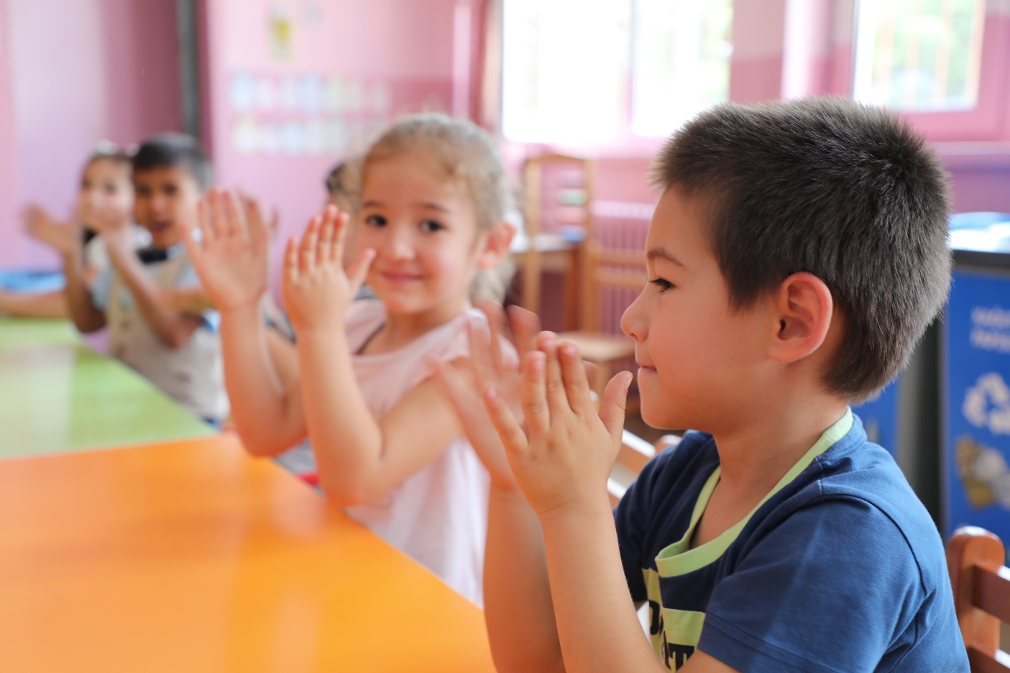
YAZ DÖNEMİ FAALİYETLERİ
SUMMER ACTIVITIES
YAZ DÖNEMİ DİL KURSLARI
Summer Language Courses
01
TELAFİ EĞİTİMİ
Catch-up Training
02
ERKEN ÇOCUKLUK EĞİTİMİ
Early Childhood Education
03

Slide 13
YAZ DİL KURSLARI (TEMMUZ-AĞUSTOS)
SUMMER LANGUAGE COURSES (JULY-AUGUST)
Öğrenci sayısı/ Number of students: | 73.056
Türkçe öğretmeni sayısı/ Number of Turkish Language Teachers: | 4.037
Arapça öğretmeni sayısı/ Number of Arabic Language Teachers: | 43
Rehberlik Danışmanı sayısı/ Number of Guidance Counsellors: | 413
Taşıma hizmeti/ Transportation service: | 6.928

Slide 14
TELAFİ EĞİTİMİ
CATCH-UP TRAINING
Kayıt edilen çocuk sayısı/ Number of children being registered: | 9.441
Eğitimi tamamlayan öğrenci sayısı/ Number of students who completed the training: | 7.383
Taşıma hizmeti/ Transportation service (Hatay, Antalya, Osmaniye): | 115

Slide 15
YAZ DÖNEMİ ERKEN ÇOCUKLUK EĞİTİMİ
EARLY CHILDHOOD EDUCATION SUMMER PERIOD
1.157 MEB öğretmeni 18 Haziran ve 24-25-26 Haziran 2019 tarihlerinde iki grup olarak ‘Yaz Dönemi Erken Çocukluk Öğretmen Eğitimi’ almıştır. 819 MEB idari personeli 20-21 Haziran 2019 tarihinde ‘Yaz Dönemi Erken Çocukluk İdari Personel Eğitimi’ almıştır. Erken çocukluk eğitimi için özel bir program geliştirilmiştir. | 1.157 MoNE teacher had a 'Summer Period Early Childhood Education Training‘ 819 MoNE administrative staff had a 'Summer Period Early Childhood Education Training‘ A special education programme has been developed for early childhood education of Syrian children.

Slide 16
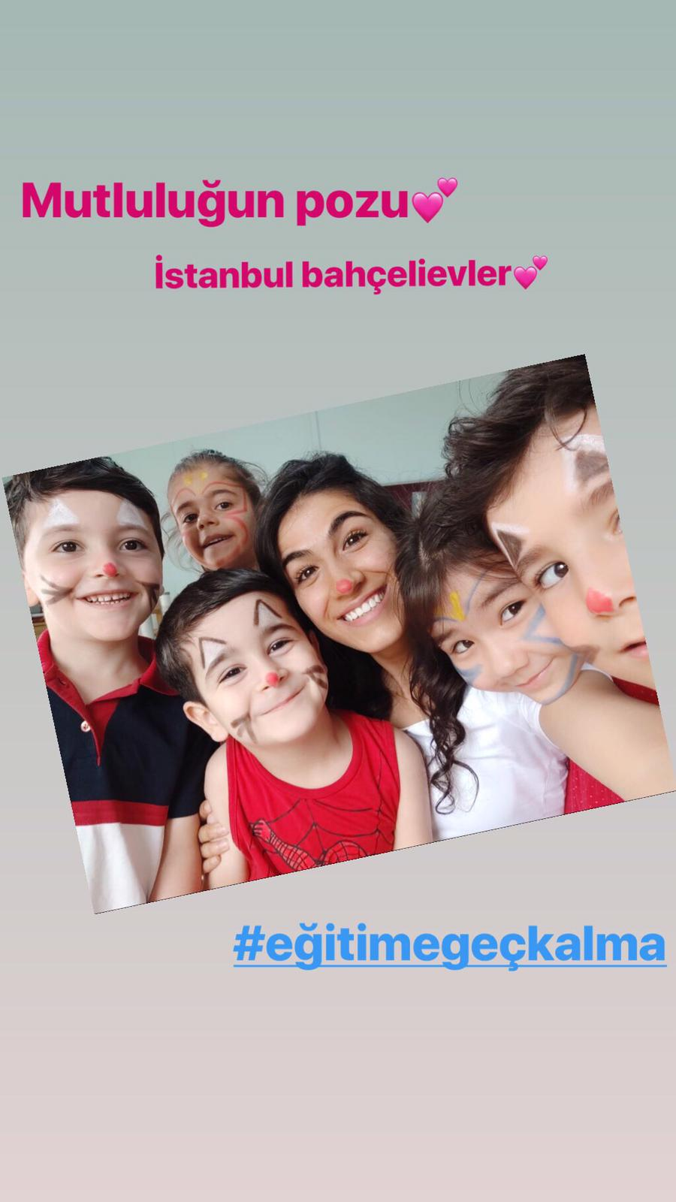
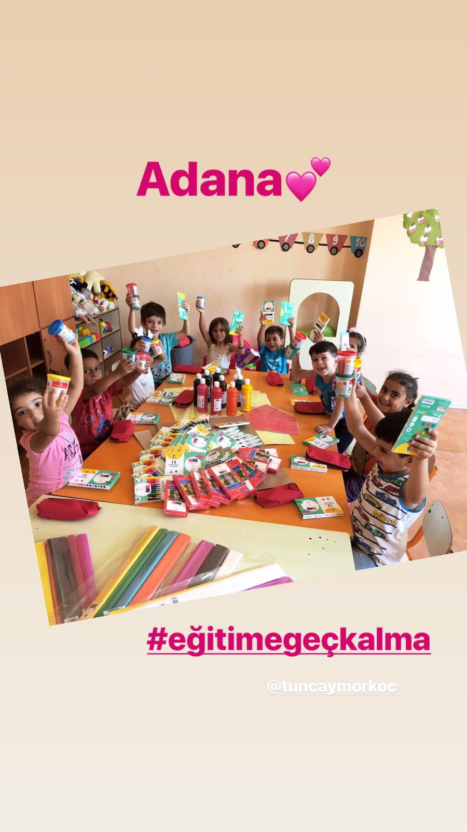
YAZ DÖNEMİ FAALİYETLERİ
SUMMER PERIOD ACTIVITIES
Sağlanan Hizmetler
Ekipman ve Kırtasiye (Equipments and Stationary)
Beslenme (Lunch boxes)
Ders materyali (Öğretmen Seti-Öğrenci Seti/ Course materials (Teacher’s Book – Student’s Book)
Taşıma hizmeti (Transportation service)

Slide 17
TÜRKÇE YETERLİK SINAVI
TURKISH PROFICIENCY EXAM
Türkçe Yeterlik Sınavı (TYS) 3 Mayıs 2019 tarihinde 81 ilde gerçekleştirildi. Metodoloji: Sınav, illerde eş zamanlı olarak her öğrencinin kendi sınıfında uygulandı. TYS soru kağıtları PIKTES tarafından hazırlandı. Sınava katılan öğrenci sayısı: 300.347 | Turkish Language Proficiency (TPE) Exam was performed in 81 provinces on 3 May 2019. Methodology: Students took the exam simultaneously at their own classroom. TPE exam sheets were prepared by PIKTES. Number of students who took the exam: 300.347

Slide 18
UYUM SINIFLARI
ADAPTATION CLASSES
6 Eylül 2019 tarihli Genelge ile Uyum Sınıfları oluşturulmuştur. Uyum Sınıfları ile yabancı öğrencilerin kamu okullarındaki akademik dersleri takip edebilmeleri ve akranlarıyla iletişimlerini etkinleştirebilmeleri için gerekli olan Türkçe dil yeterliklerinin artırılması hedeflenmektedir. Uyum Sınıflarında haftada toplam 30 saat olmak üzere Türkçe dil eğitimi, seçmeli yabancı dil (Arapça veya İngilizce), görsel sanatlar ve beden eğitimi gibi derslere yer verilecektir. | Adaptation classes were established with Circular dated 6 September 2019. It is aimed to increase Turkish language proficiency of foreign students through Adaptation Classes so that they can catch up with courses taught at public schools and communicate with their peers effectively. Students will have a total of 30 hours in Adaptation Classes ranging from Turkish language training to elective foreign language (Arabic or English), visual arts and physical education etc.

Slide 19
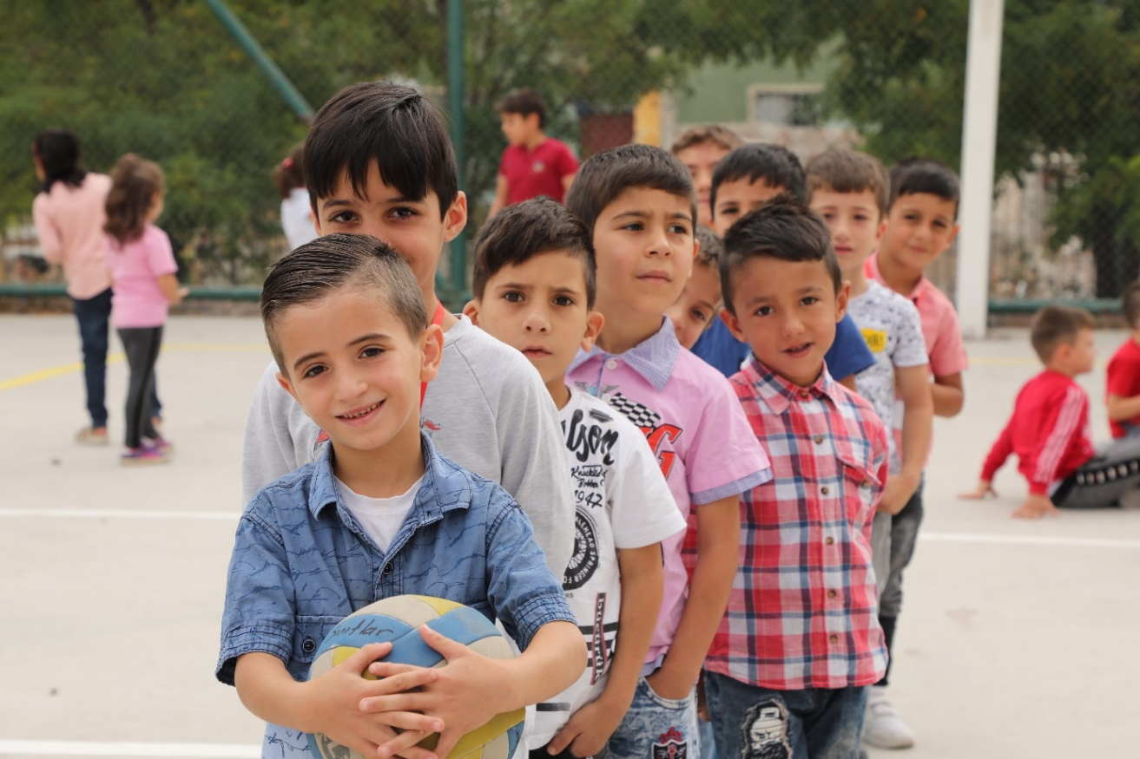
YAKIN GÜNDEM
RECENT AGENDA
SOSYAL UYUM FAALİYETLERİ SOCIAL COHESION ACTIVITIES
Suriyeli ve Türk çocuklar için Sosyal Uyum Faaliyetleri Social cohesion activities for Syrian and Turkish students
1
Suriyeli ve Türk aileler için Sosyal Uyum Faaliyetleri Social cohesion activities for Syrian and Turkish parents
2

Slide 20
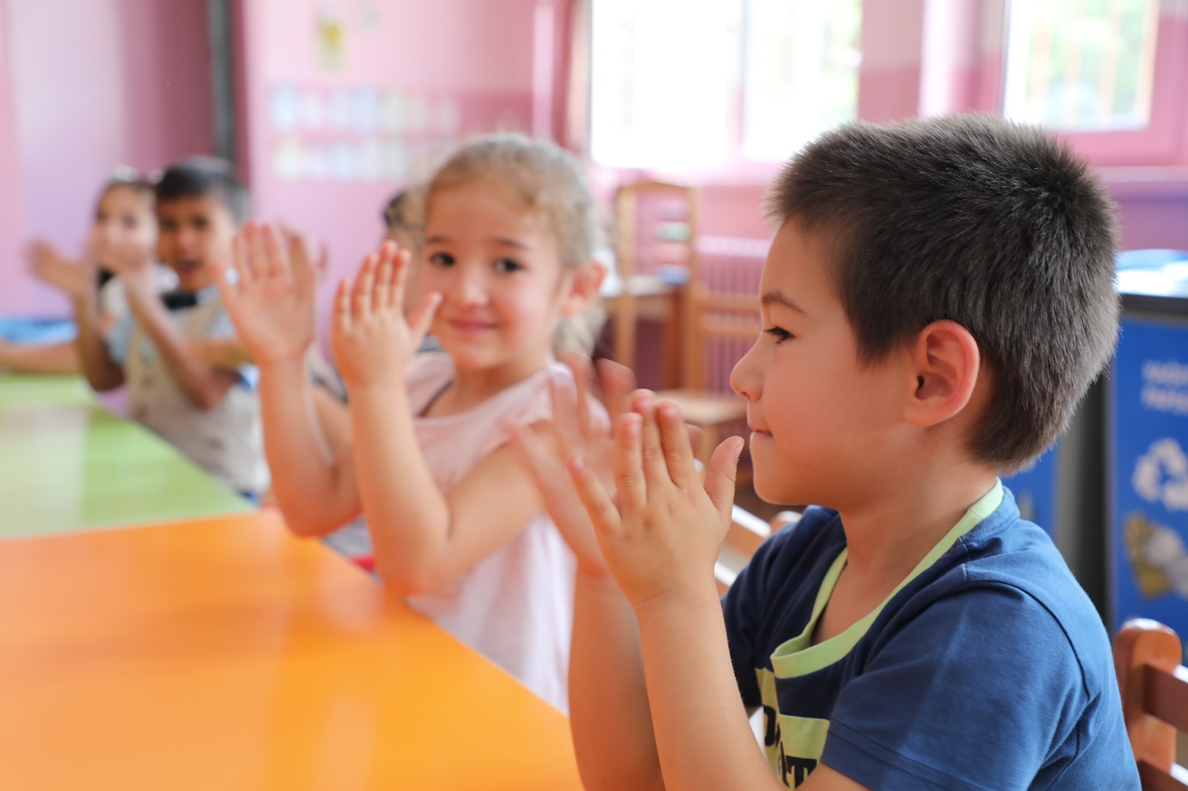
YAKIN GÜNDEM
RECENT AGENDA
Sosyal Uyum Modeli Geliştirilmesi Development of a Social Cohesion Model

Slide 21
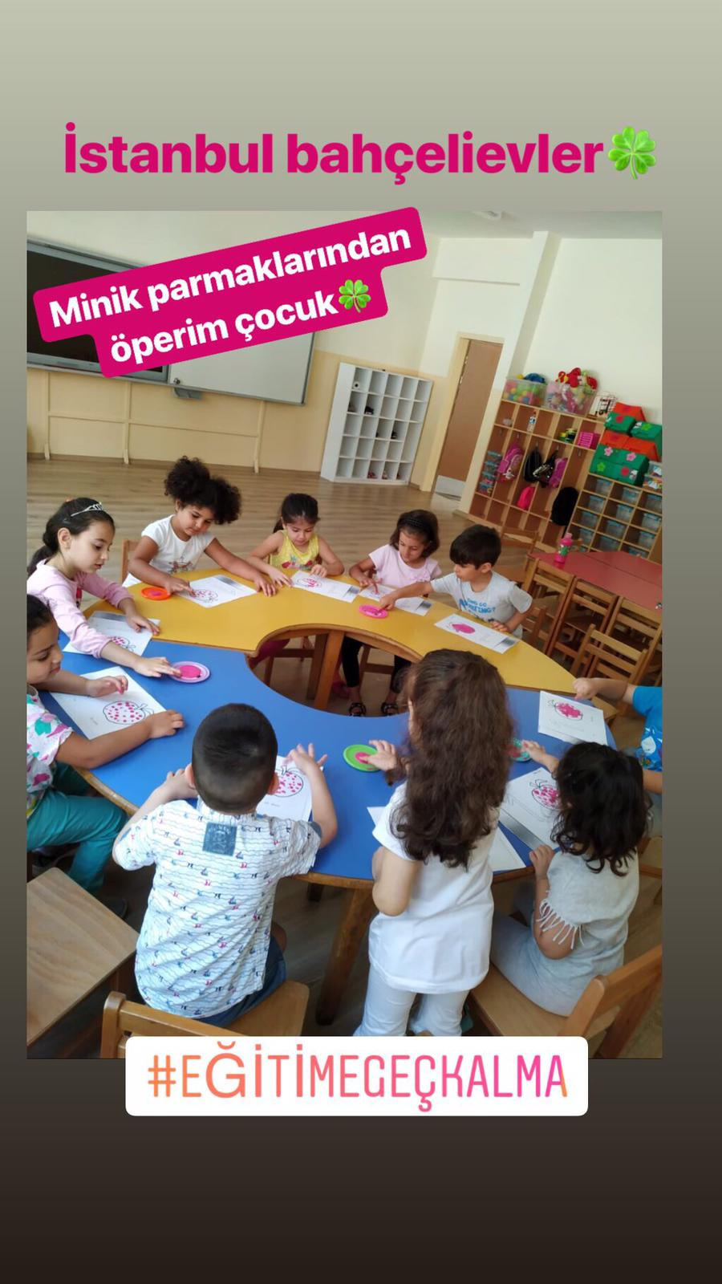
YAKIN GÜNDEM
RECENT AGENDA
EÇE EĞİTİMLERİNİ DEVAMI DESTEKLEME EĞİTİMLERİ BAŞLANGIÇ TARİHİ: KASIM 2019 | CONTINUATION OF ECE ACTIVITIES STARTING DATE OF BACK-UP TRAININGS: NOVEMBER 2019

Slide 22
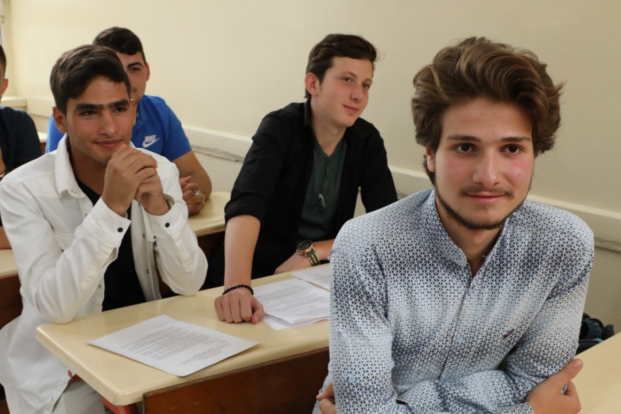
YAKIN GÜNDEM
RECENT AGENDA
İKİ SÖMESTR TYS MESLEK LİSESİ VE MEM ÖĞRENCİLER BURS DESTEĞİ | TURKISH PROFICIENCY EXAM AT EACH TERM SCHOLARSHIP FOR VOCATIONAL HIGH SCHOOL STUDENTS

Slide 23
ORTAKLIKLAR
PARTNERSHIPS
Birleşmiş Milletler Çocuklara Yardım Fonu(UNICEF)
Birleşmiş Milletler Mülteciler Yüksek Komiserliği (UNHCR)
Birleşmiş Milletler Kalkınma Programı (UNDP)
World Bank (Dünya Bankası)
Yabancı Kurum/Kuruluşlar
Cumhurbaşkanlığı
İçişleri Bakanlığı Göç İdaresi Genel Müdürlüğü
İçişleri Bakanlığı Emniyet Genel Müdürlüğü
Türk Kızılayı Genel Müdürlüğü
Türkiye Maarif Vakfı
AFAD
Kamu Kurum ve Kuruluşları

Slide 24
TEŞEKKÜR EDERİM
THANK YOU

